Slide 1
Московский государственный технический университет имени Н. Э. Баумана (национальный исследовательский университет)
Обнаружение дефектов программного обеспечения с использованием алгоритмов машинного обучения
Студент: Климов Илья Сергеевич, ИУ7-82Б
Научный руководитель: Вишневская Татьяна Ивановна, доцент кафедры ИУ7, к.ф.-м.н.
Москва, 2023

Slide 2
Актуальность
Одна из актуальных проблем разработки программного обеспечения (ПО) – наличие дефектов.
Затраты на выявление и устранение дефектов могут составлять до 80% от общей стоимости ПО.
Существуют различные технологии для определения дефектов. В данной работе предлагается использовать методы машинного обучения.

Slide 3
Цель и задачи
Цель: разработка и программная реализация метода обнаружения дефектов ПО с использованием алгоритмов машинного обучения.
Задачи:
проанализировать и сравнить существующие методы машинного обучения для обнаружения дефектов ПО;
разработать метод обнаружения дефектов ПО с применением ансамбля деревьев решений (градиентного бустинга);
разработать ПО, реализующее метод обнаружения дефектов ПО;
провести исследование эффективности разработанного метода и сравнение его с существующими реализациями.

Slide 4
Дефекты разрабатываемого ПО
Дефект ПО – ошибка, изъян в компьютерной программе, из-за которой она выдает неправильный результат или ведет себя непреднамеренным образом.

Slide 5
Сравнительная таблица результатов работы методов машинного обучения
Метрики | Accuracy (точность) | Precision (точность) | Recall (полнота) | F-measure (F-мера)
Наивный байесовский классификатор | 0.795 | 0.845 | 0.803 | 0.849
Метод опорных векторов | 0.841 | 0.901 | 0.879 | 0.902
Дерево решений | 0.823 | 0.845 | 0.878 | 0.889
Случайный лес | 0.845 | 0.859 | 0.863 | 0.890
Градиентный бустинг | 0.847 | 0.903 | 0.883 | 0.903
Адаптивный бустинг | 0.835 | 0.858 | 0.861 | 0.889
Методы

Slide 6
Метрики для оценки точности алгоритмов
TP – объекты, которые были верно классифицированы как положительные;
TN – объекты, которые были верно классифицированы как отрицательные;
FP – объекты, которые были ложно классифицированы как положительные;
FN – объекты, которые были ложно классифицированы как отрицательные.

Slide 7
Формализованная постановка задачи

Slide 8
Метод обнаружения дефектов ПО

Slide 9
Метрики для оценки кода
Количество строк кода Маккейба
Цикломатическая сложность Маккейба
Количество операторов и операндов Холстеда
Объем Холстеда
Сложность Холстеда
Интеллект Холстеда
Усилия Холстеда
Количество предполагаемых ошибок Холстеда
Оценка времени Холстеда
Количество строк кода Холстеда
Количество строк комментариев Холстеда
Количество пустых строк Холстеда
Количество смешанных строк Холстеда
Количество уникальных операторов
Количество уникальных операндов
Общее количество операторов
Общее количество операндов

Slide 10
Обучение модели градиентного бустинга

Slide 11
Обучение модели градиентного бустинга
Логарифмическая функция потерь
Антиградиент
Объект – набор из 17 значений метрик, посчитанных для определенного кода.
Целевая переменная – переменная, показывающая вероятность наличия дефекта для объекта.

Slide 12
Результат обучения модели градиентного бустинга

Slide 13
Классификация кода по наличию дефекта

Slide 14
Программная реализация разработанного метода
Язык программирования – Python.
Библиотека для предобработки данных – scikit-learn.
Библиотека для обучения модели методом градиетного бустинга – XGBoost.
Фреймворк для разработки приложения – PyQt5.
Среда разработки – PyCharm.

Slide 15
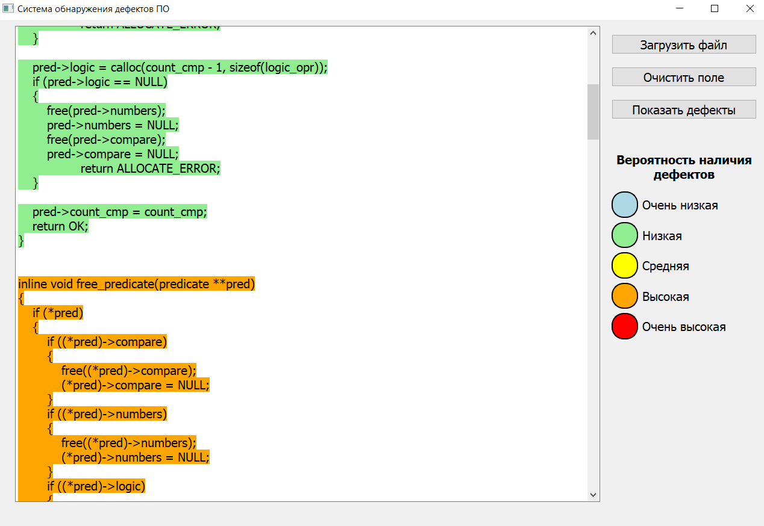
Разработанная система обнаружения дефектов ПО

Slide 16
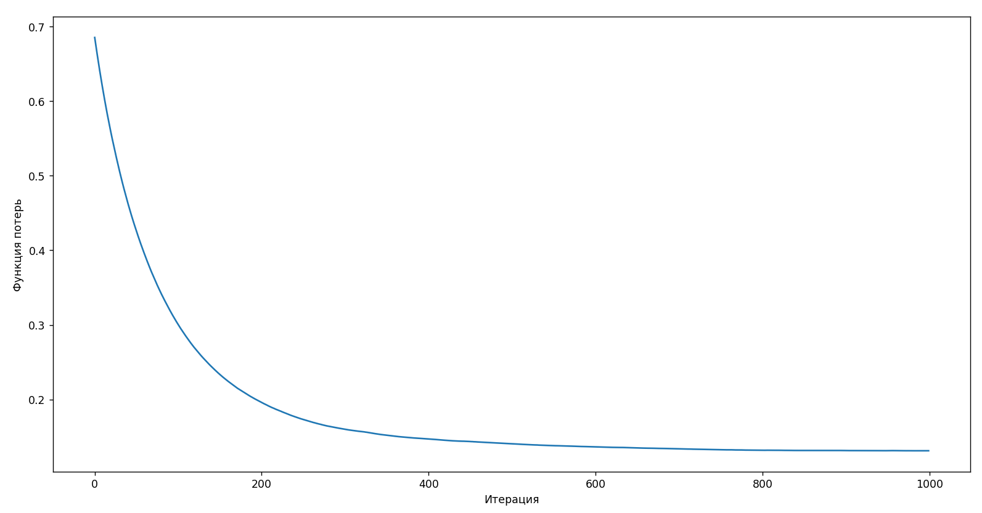
Анализ функции потерь
Обучение проходит верно. Функция потерь имеет гиперболическую форму, к концу обучения изменения становятся незначительными.

Slide 17
Сравнение точности разработанного метода
Метрики | Accuracy (точность) | Precision (точность) | Recall (полнота) | F-measure (F-мера)
Наивный байесовский классификатор | 0.795 | 0.845 | 0.803 | 0.849
Метод опорных векторов | 0.841 | 0.901 | 0.879 | 0.902
Дерево решений | 0.823 | 0.845 | 0.878 | 0.889
Случайный лес | 0.845 | 0.859 | 0.863 | 0.890
Градиентный бустинг | 0.847 | 0.903 | 0.883 | 0.903
Адаптивный бустинг | 0.835 | 0.858 | 0.861 | 0.889
Разработанный метод | 0.941 | 0.818 | 0.936 | 0.873
Методы

Slide 18
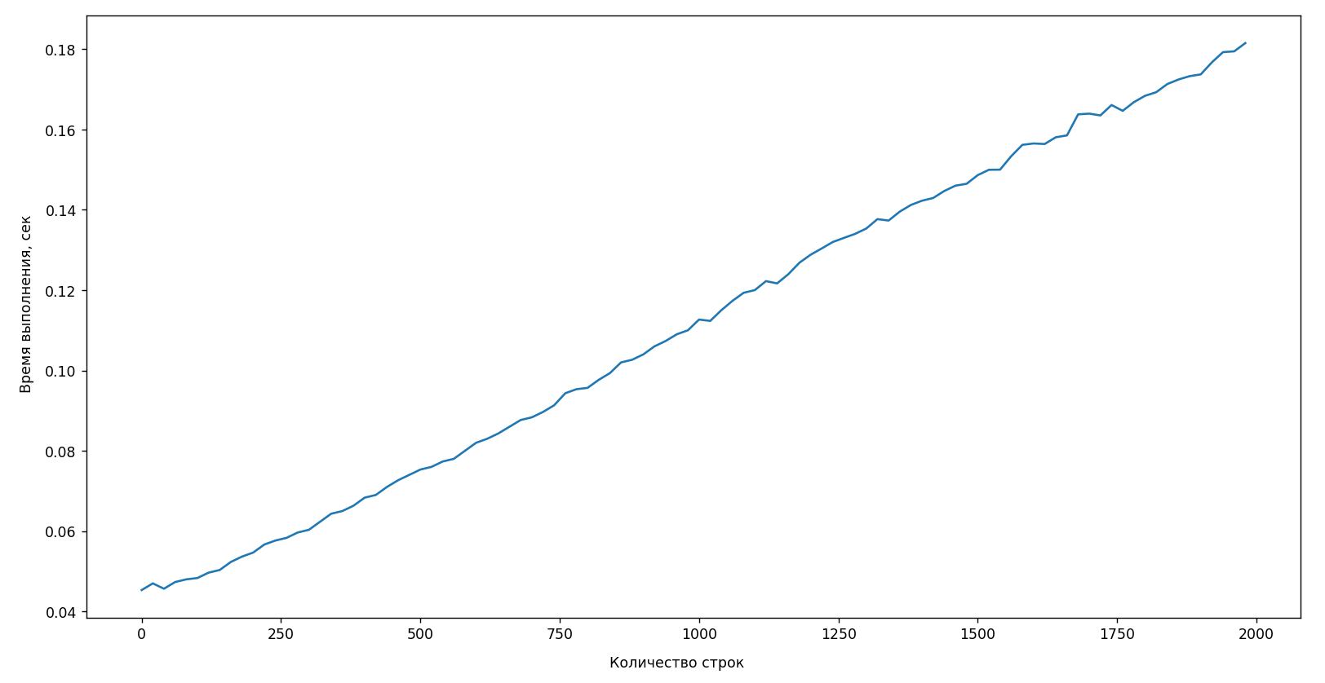
Оценка времени выполнения программы
Зависимость между объемом входных данных и временем выполнения программы прямая. Обработка максимального количества строк занимает меньше 200 мс.

Slide 19
Заключение
В результате выполнения работы достигнута цель и решены все поставленные задачи:
произведены анализ и сравнение существующих методов машинного обучения для обнаружения дефектов ПО;
разработан метод обнаружения дефектов ПО с применением ансамбля деревьев решений (градиентного бустинга);
разработано ПО, реализующее метод обнаружения дефектов ПО;
проведено исследование эффективности разработанного метода и сравнение его с существующими реализациями.

